Slide 1
Autor: Mgr. Jana Pavlůsková
Datum: květen 2012
Ročník: 6.
Vzdělávací oblast: Matematika a její aplikace
Vzdělávací obor: Matematika a její aplikace
Tematický okruh: Geometrie v rovině a v prostoru
Téma: Trojúhelník
Anotace: Prezentace zavádí pojem těžnice trojúhelníku a ukazuje jejich vlastnosti.

Slide 2
Těžnice trojúhelníku

Slide 3
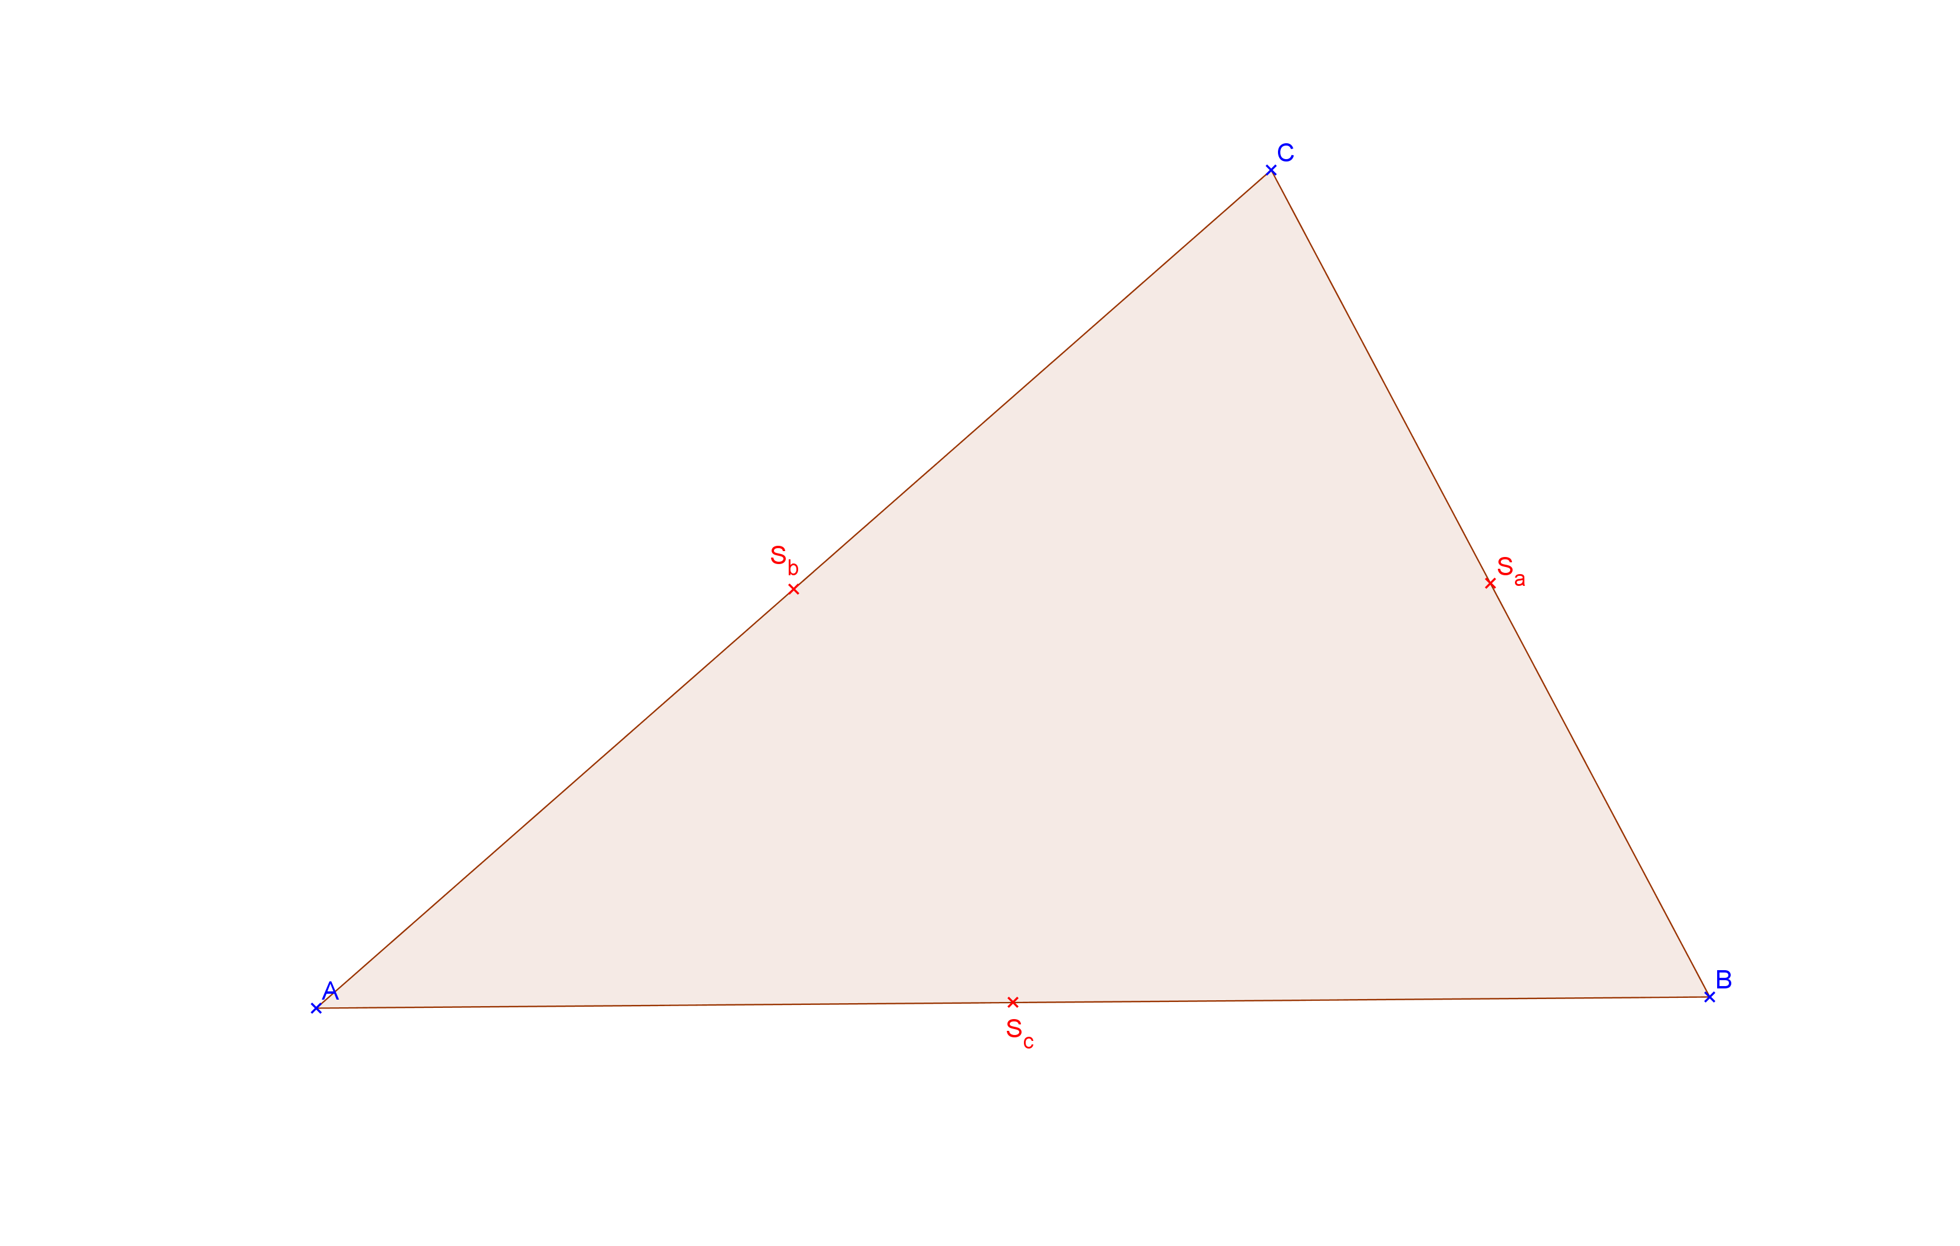
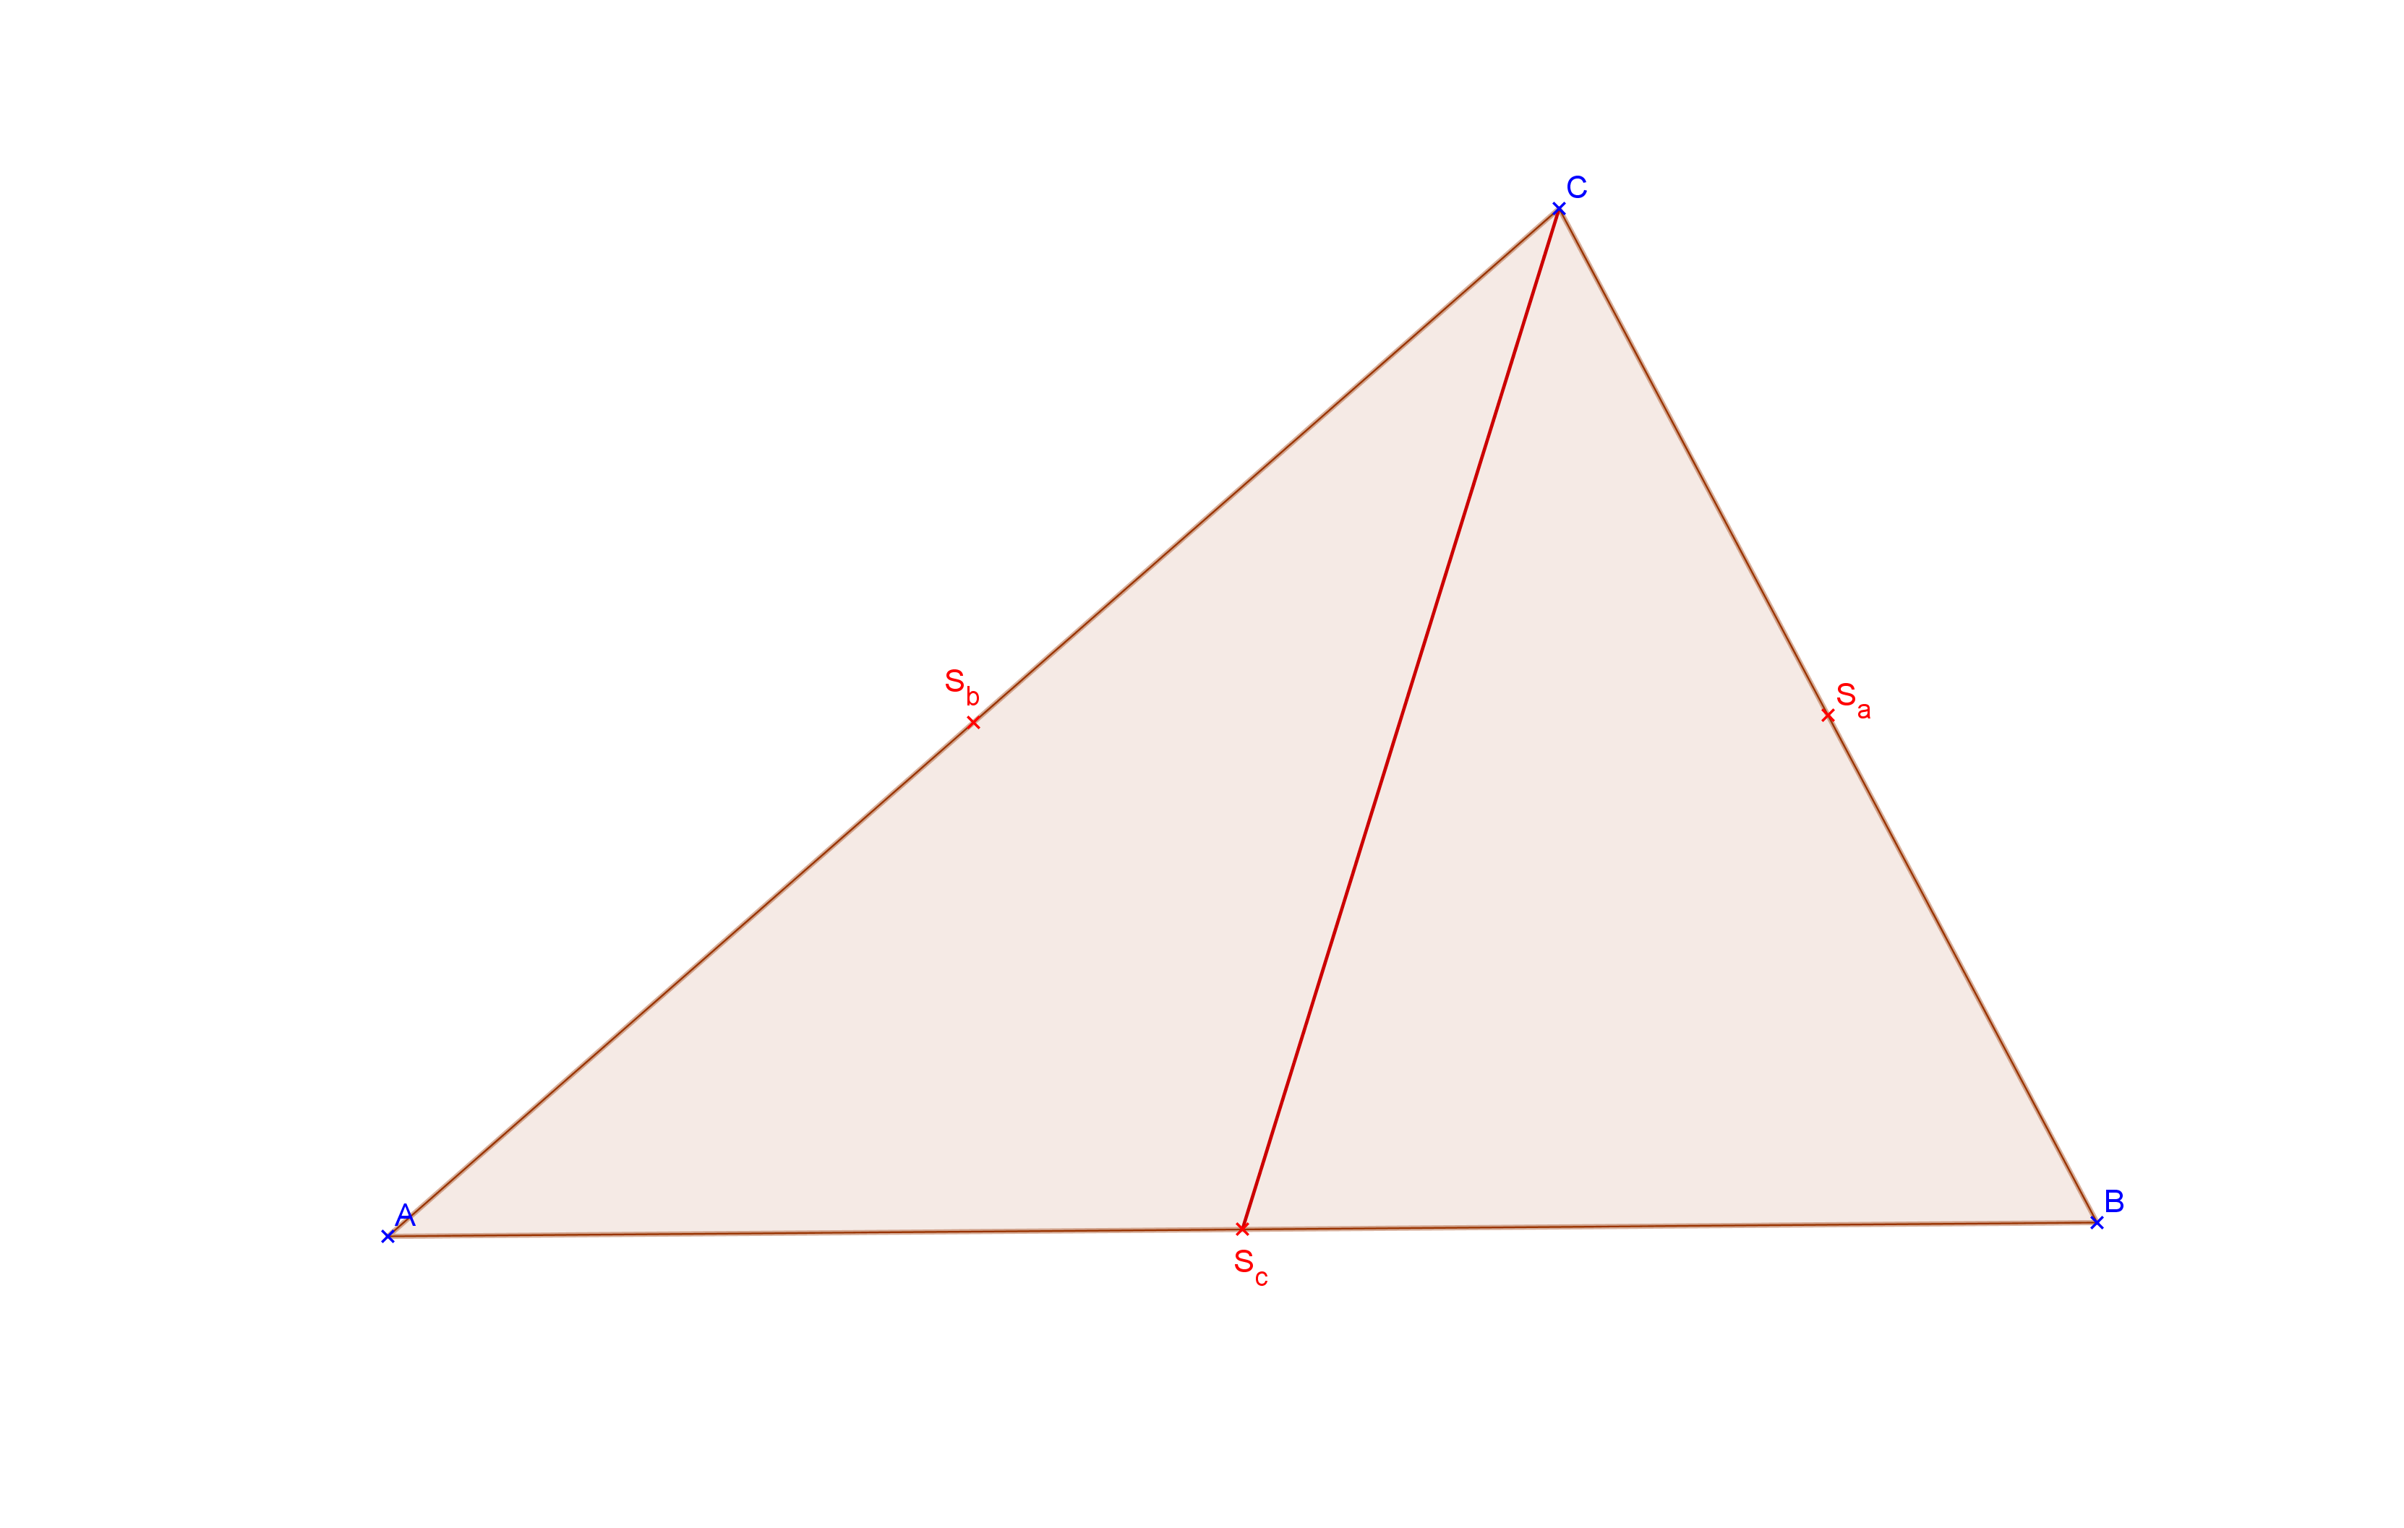
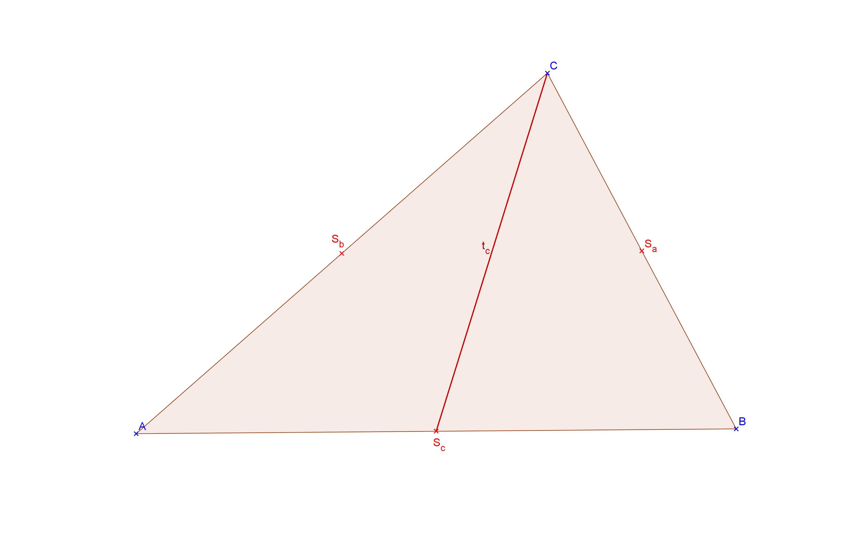
TĚŽNICE spojuje vrchol trojúhelníku se středem protější strany.

Slide 4
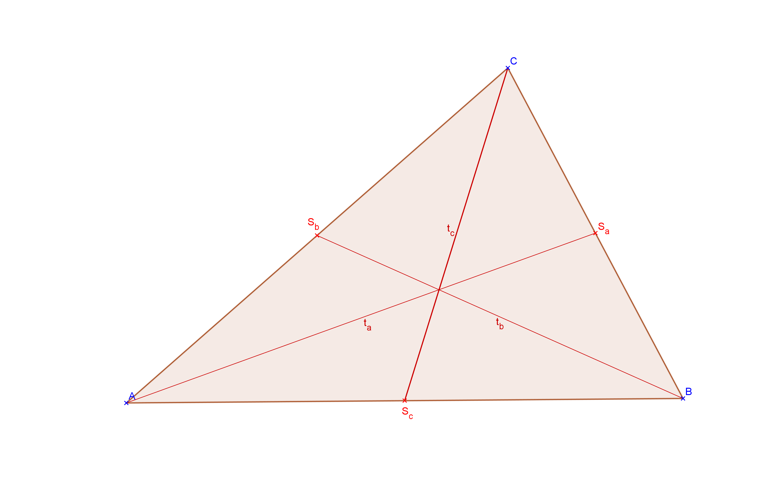
Trojúhelník má tři těžnice.

Slide 5
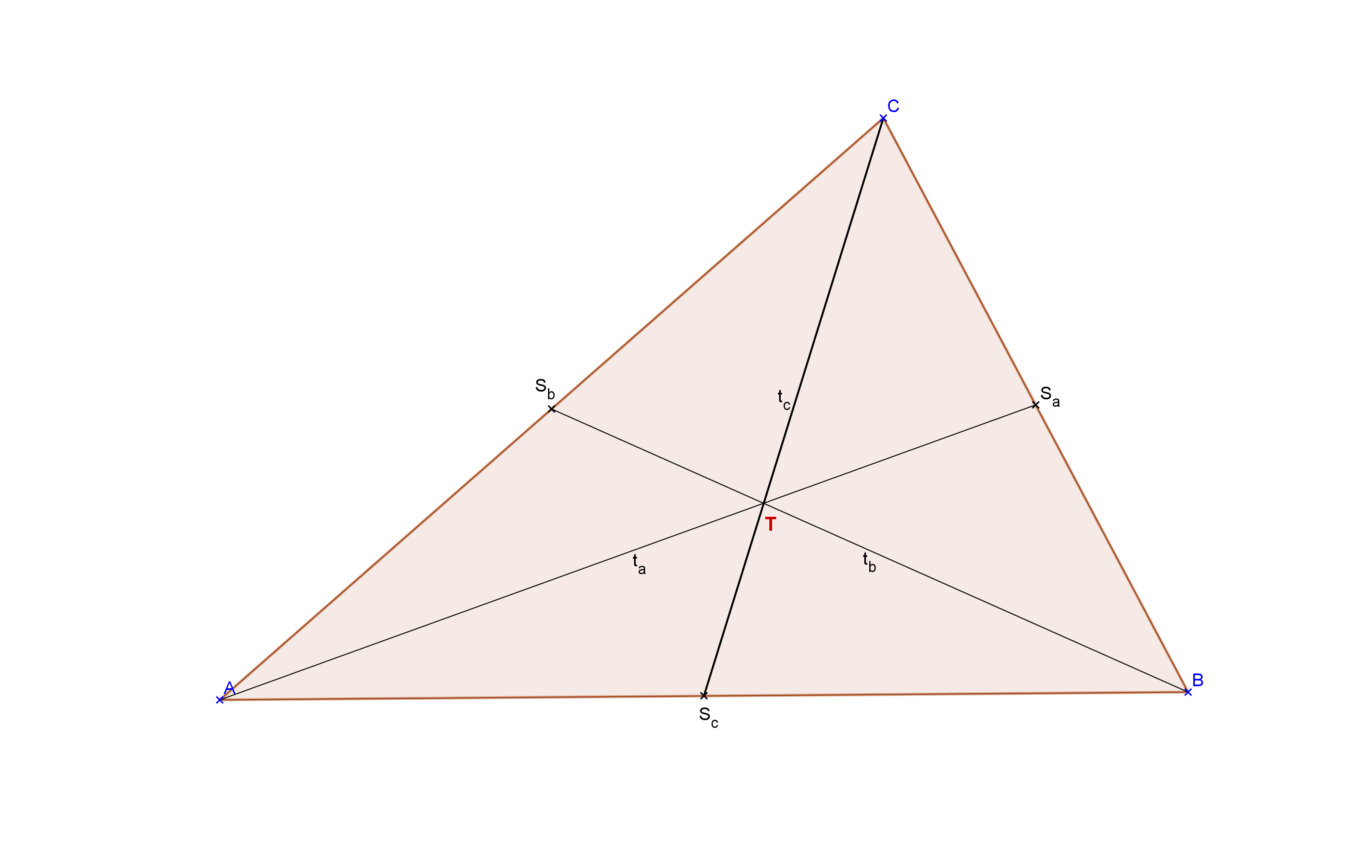
Těžnice se protínají v jednom bodě, který se nazývá TĚŽIŠTĚ.

Slide 6
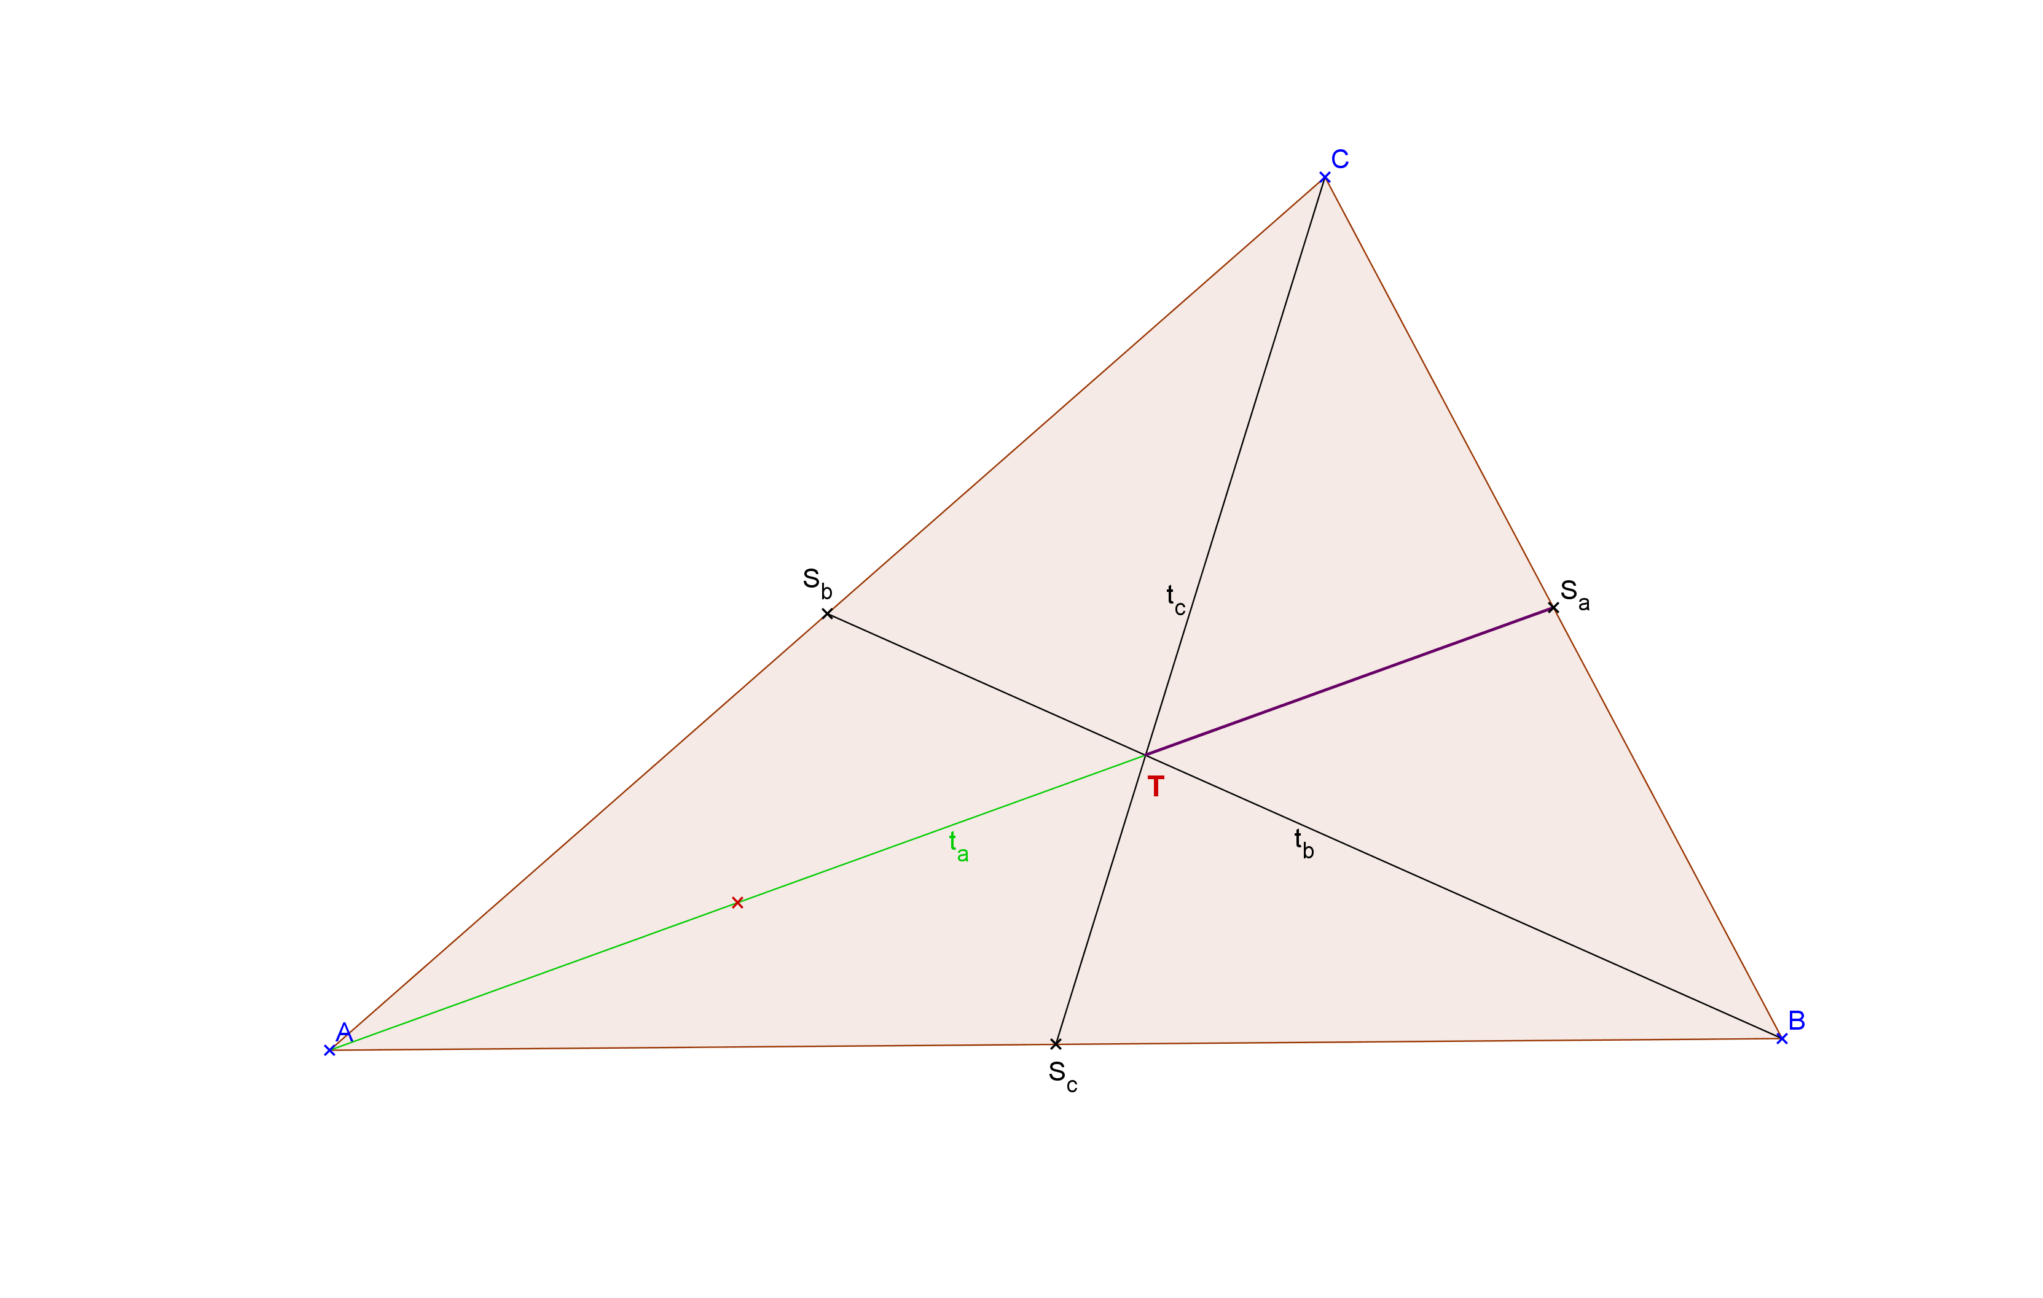
Těžiště dělí těžnici na dvě části.

Slide 7
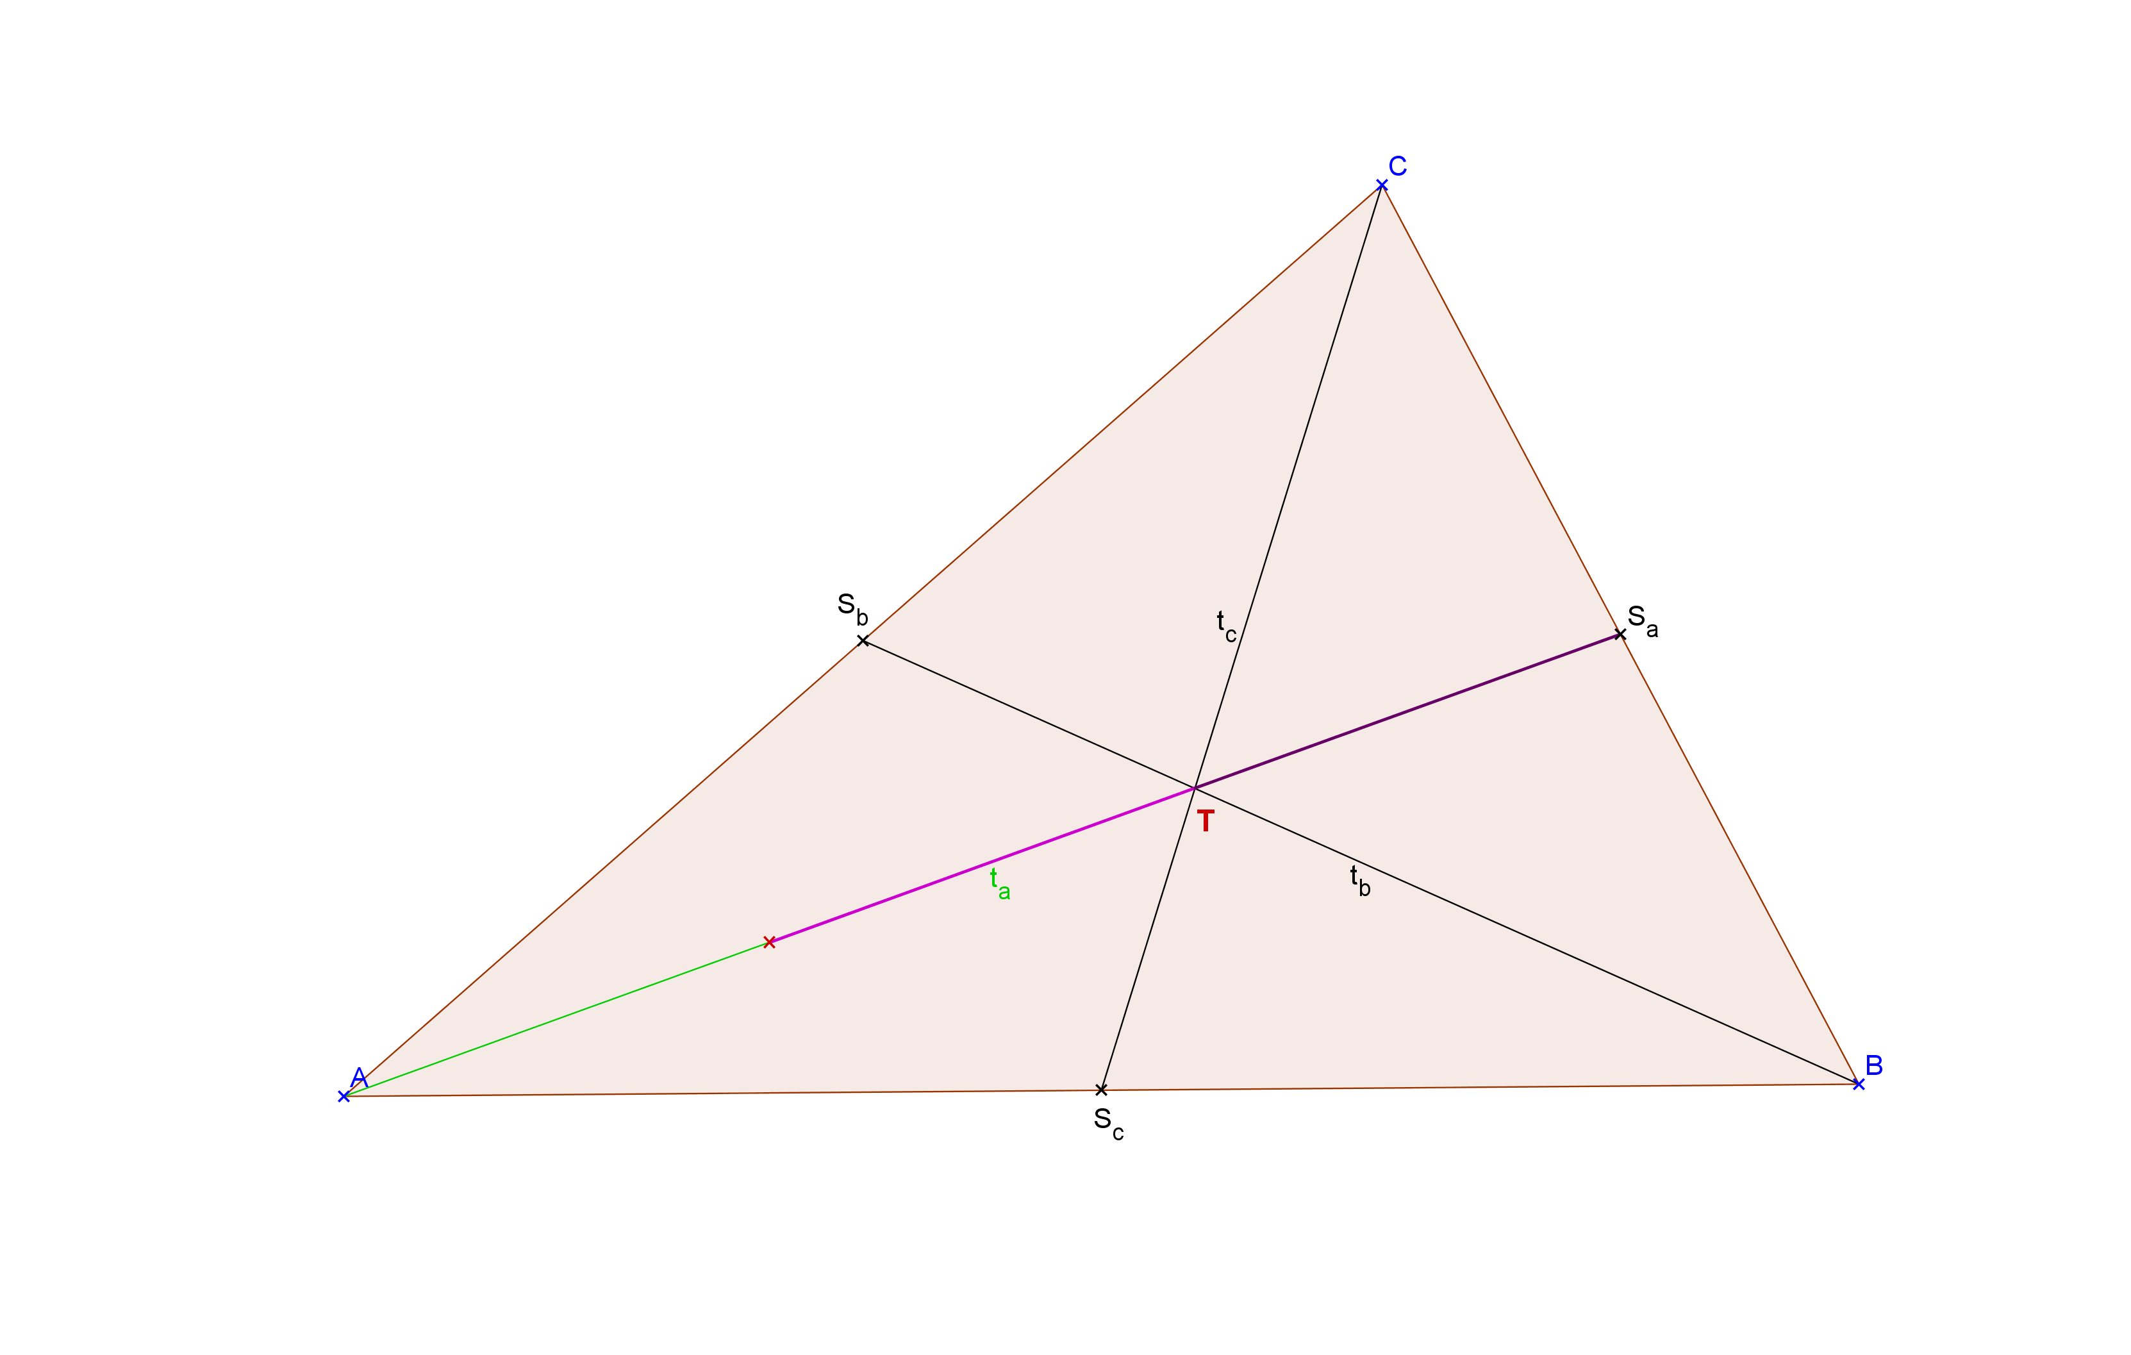
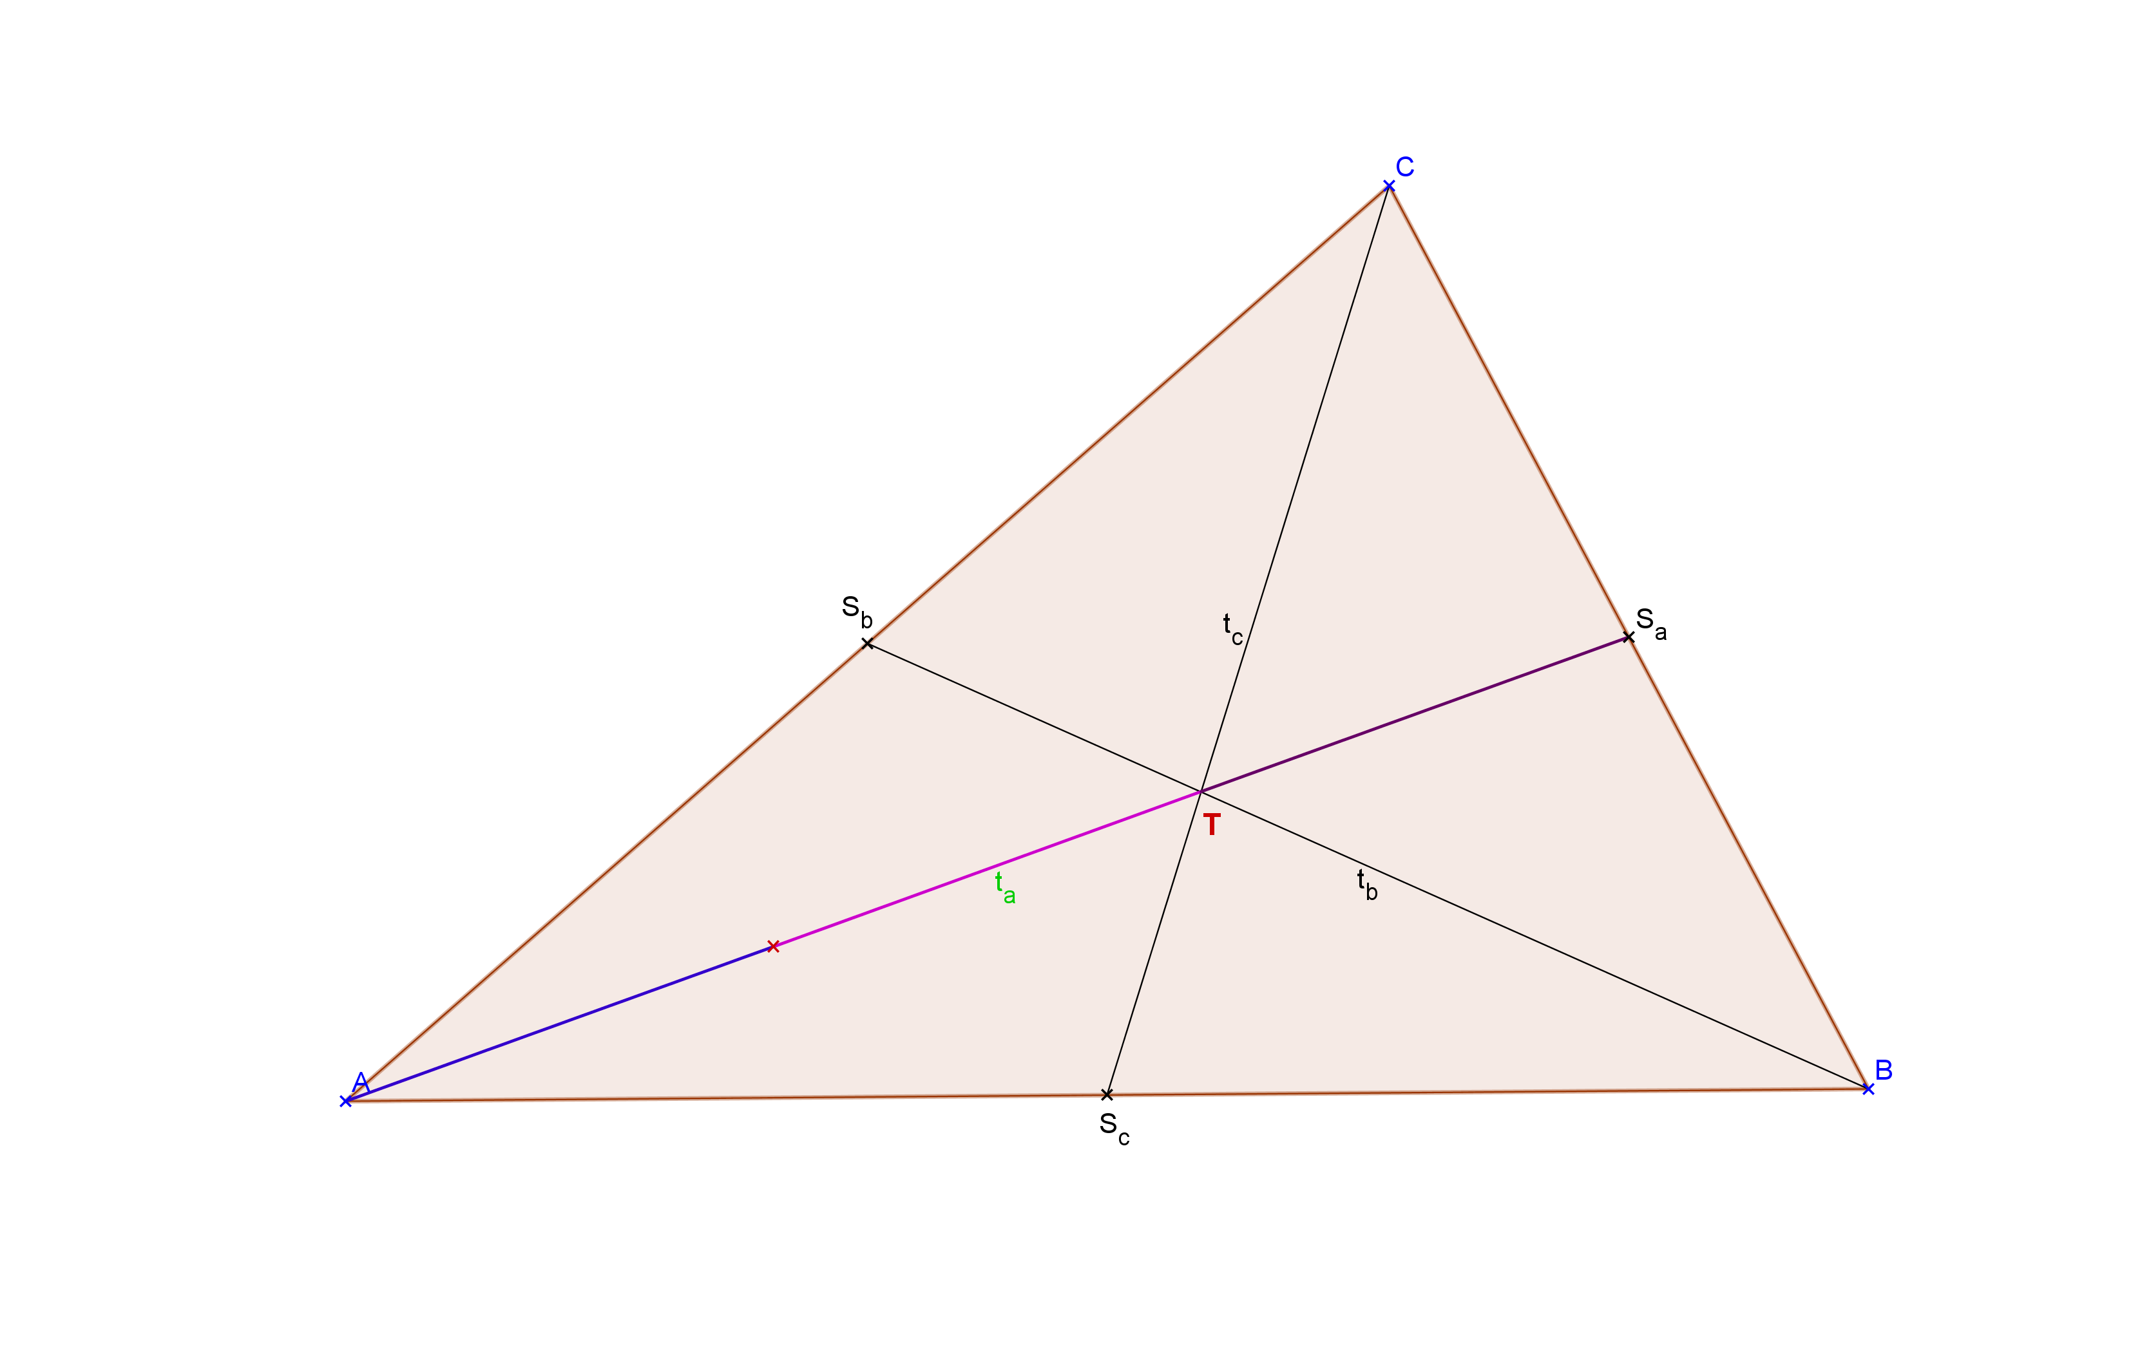
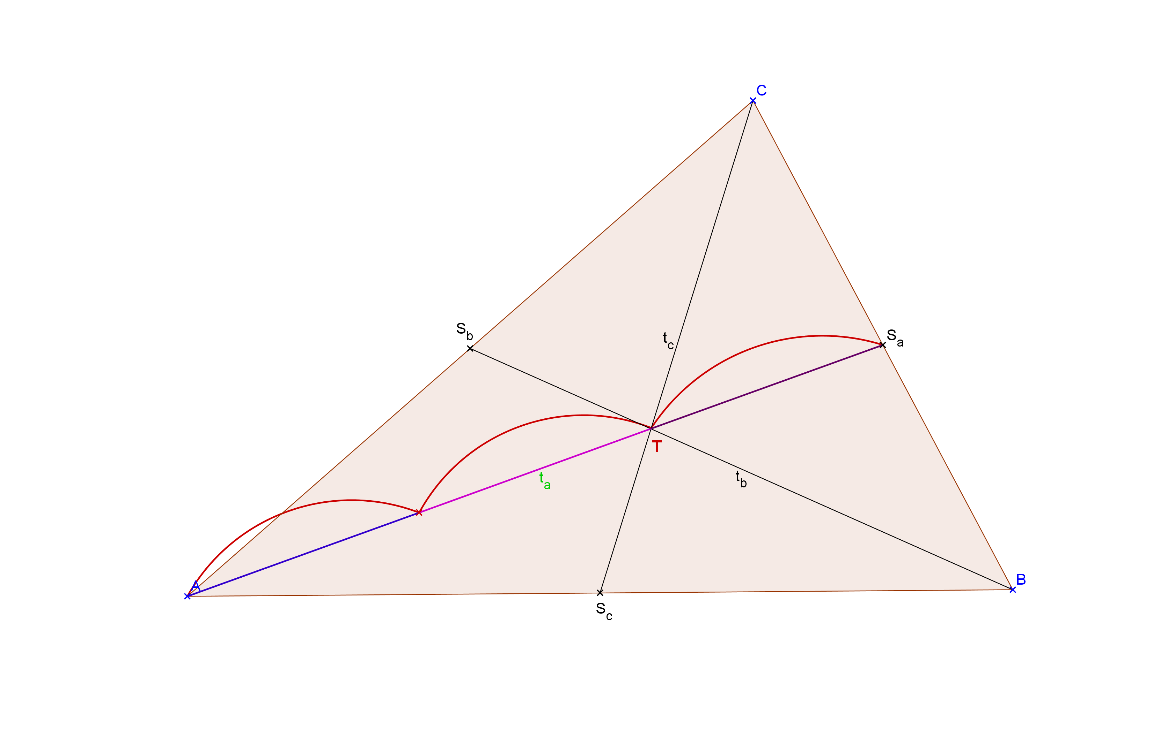
Vzdálenost těžiště od vrcholu je DVAKRÁT VĚTŠÍ než od středu protější strany.

Slide 8
Procvičování
Délky těžnic v trojúhelníku ABC jsou: ta = 6 cm, tb = 2,4 cm,
tc = 4,8 cm. Urči vzdálenost těžiště od vrcholů A, B, C.
Sestroj ( bez postupu) trojúhelník ABC, jestliže: a = 5 cm, ta = 6,2 cm, β = 60°.
Sestroj trojúhelník ABC, jestliže c = 6,8 cm, tb = 6 cm, tc = 7,2 cm.

